Slide 1
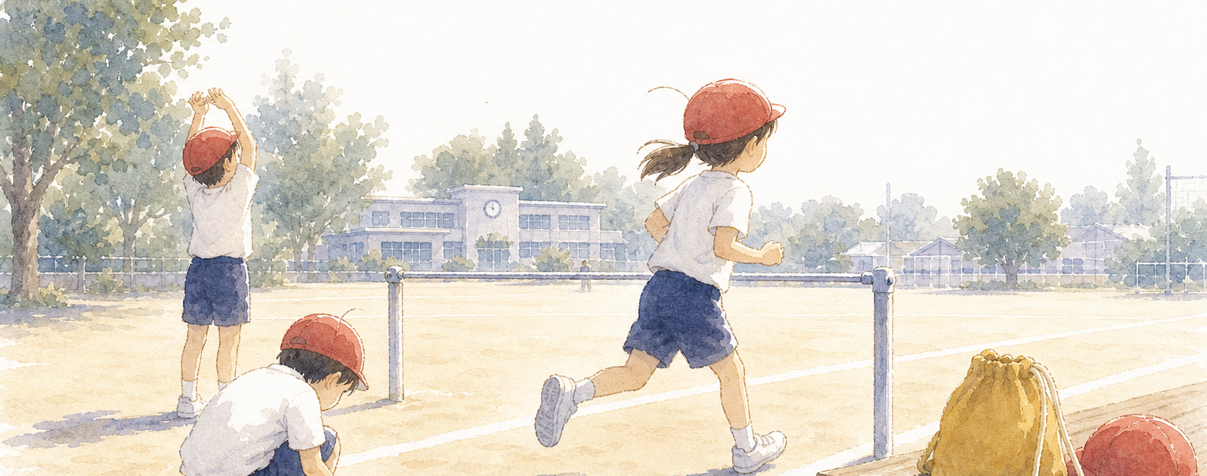
School Stock
体育 学習カード
全31枚｜たんげんカード＋毎時間の ふりかえりカード｜低・中・高学年
つかい方（3ステップ）
たんげんの はじめ：「たんげんカード」を1人1枚。めあてを書いて、わざの 名前を みんなで たしか
める。
毎時間の おわり：「ふりかえりカード」（A4を 半分に 切って 使う）に 3分で 書く。たんげんカードの
きろく表にも ◎○△。
たんげんの おわり：たんげんカードの ふりかえり欄へ。できるように なった わざが 一目で わかる。
カードの ラインナップ
学年 | たんげんカード（全27枚）＋ふりかえりカード（学年別3種）
低学年 9枚＋1 | 体つくりあそび／マットあそび／てつぼうあそび／とびばこあそび／こていしせつあそび／はし る・とぶあそび／みずあそび／ゲーム・おにあそび／ひょうげんリズムあそび
中学年 9枚＋1 | 体つくり運動／マット運動／鉄棒運動／跳び箱運動／走・跳の運動／水泳運動／ゲーム／表現運動 ／保健（3・4年）
高学年 9枚＋1 | 体つくり運動／マット運動／鉄棒運動／跳び箱運動／陸上運動／水泳運動／ボール運動／表現運動 ／保健（5・6年）
先生方へ
印刷は A4 等倍・白黒でも 使えます。低学年カードは 文字を 大きく して あります。
わざ名は 文部科学省・スポーツ庁「小学校体育（運動領域）指導の手引き」の 例示に そろえて いま
す。
学校・学級の 実態に 合わせて、行の 数や わざの 選び方は 自由に 調整して ください。
子どもたちの「できた！」が ふえますように。
© School Stock｜体育 学習カード

Slide 2
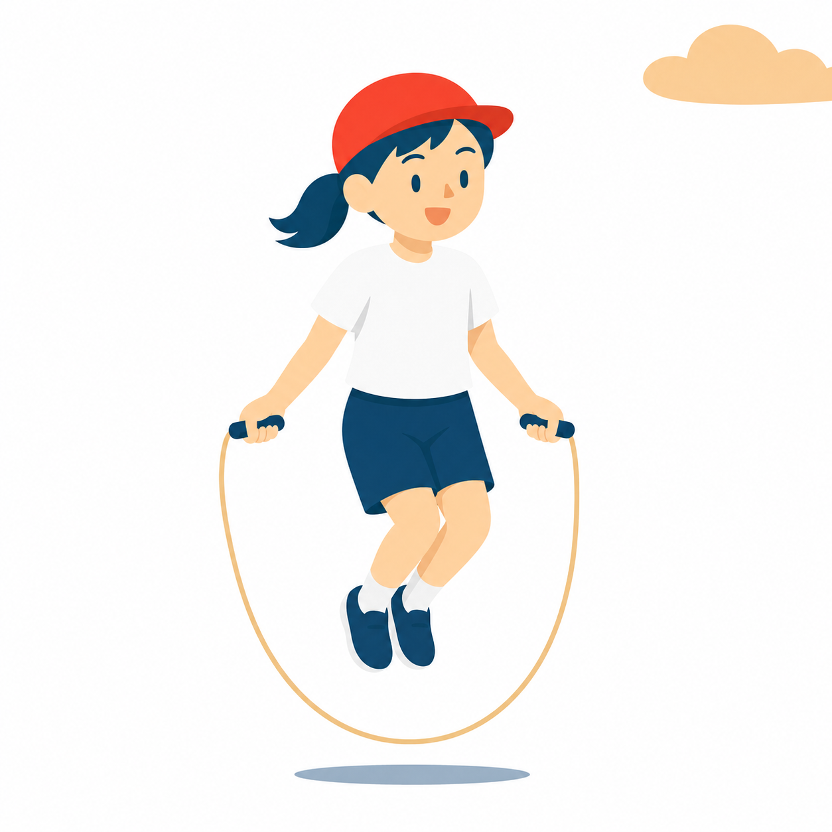
たいいく がくしゅうカード 低学年（1・2年）
たいつくりの うんどうあそび
いろいろな うごきの あそび
くみ
ばん
なまえ
たんげんの めあて
できるように なりたい うごき
できたら ◎○△に 〇を つけよう
かたあしバランス
◎○△
くまあるき・かにあるき
◎○△
スキップ・ギャロップ
◎○△
ケンパーとび
◎○△
なわ・フープの あそび
◎○△
ボールを なげる・とる
◎○△
おしずもう・つなひき
◎○△
うまく なる コツ
いろいろな うごきに ちょうせん しよう
ともだちの いい うごきを まねっこ しよう
まいじかんの きろく
じ | きょうの めあて・した こと | できばえ
1 |  | ◎ ○ △
2 |  | ◎ ○ △
3 |  | ◎ ○ △
4 |  | ◎ ○ △
5 |  | ◎ ○ △
たんげんの ふりかえり
できるように なった こと・たのしかった ことを かこう
できた ことが ふえたら、はなまる！
© School Stock｜体育 学習カード

Slide 3
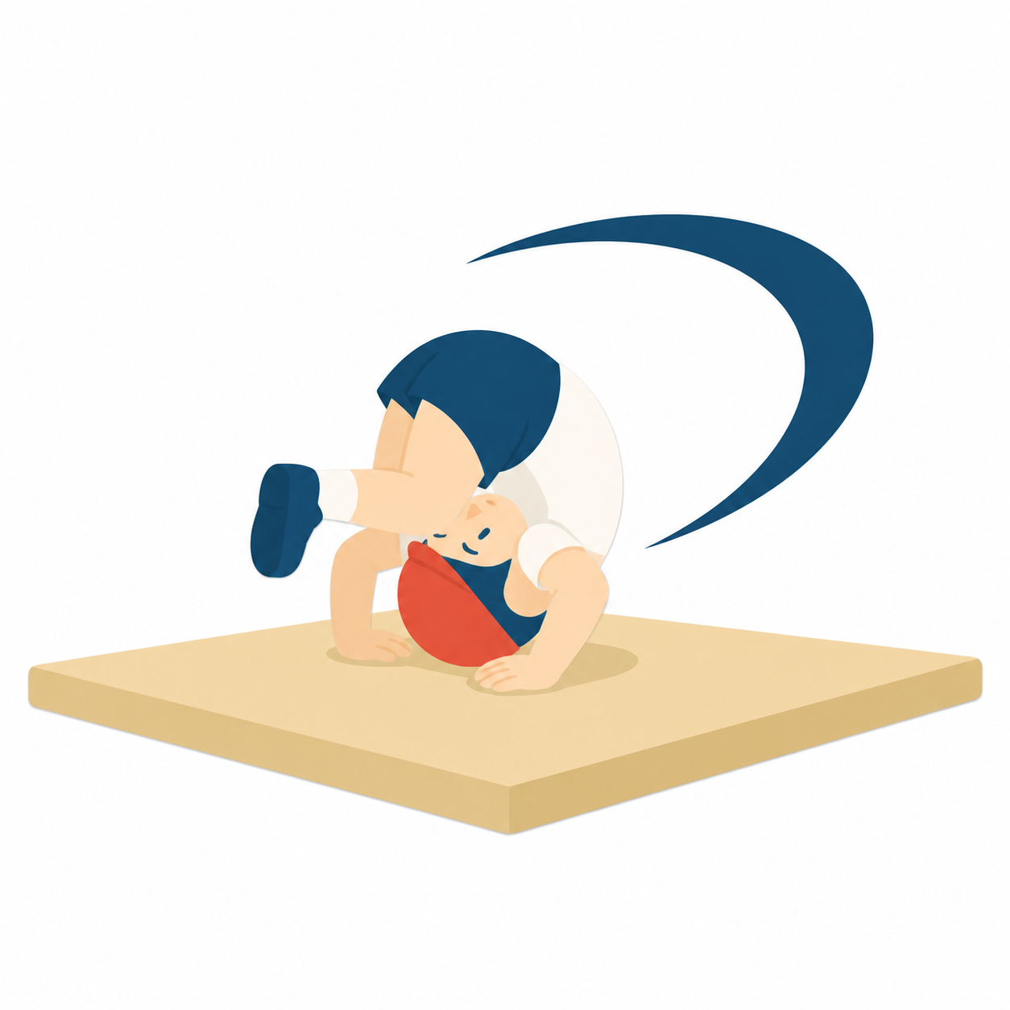
たいいく がくしゅうカード 低学年（1・2年）
きかい・きぐを つかった うんどうあそび
マットあそび
くみ
ばん
なまえ
たんげんの めあて
できるように なりたい わざ
できたら ◎○△に 〇を つけよう
ゆりかご
◎○△
まえころがり
◎○△
うしろころがり
◎○△
まるたころがり
◎○△
かえるの あしうち
◎○△
せなかで さかだち
◎○△
かべのぼり さかだち
◎○△
ブリッジ
◎○△
うまく なる コツ
あごを ひいて、おへそを みる
手のひらを しっかり つく
まるく なって ころがる
まいじかんの きろく
じ | きょうの めあて・した こと | できばえ
1 |  | ◎ ○ △
2 |  | ◎ ○ △
3 |  | ◎ ○ △
4 |  | ◎ ○ △
5 |  | ◎ ○ △
たんげんの ふりかえり
できるように なった わざを かこう
できた ことが ふえたら、はなまる！
© School Stock｜体育 学習カード

Slide 4
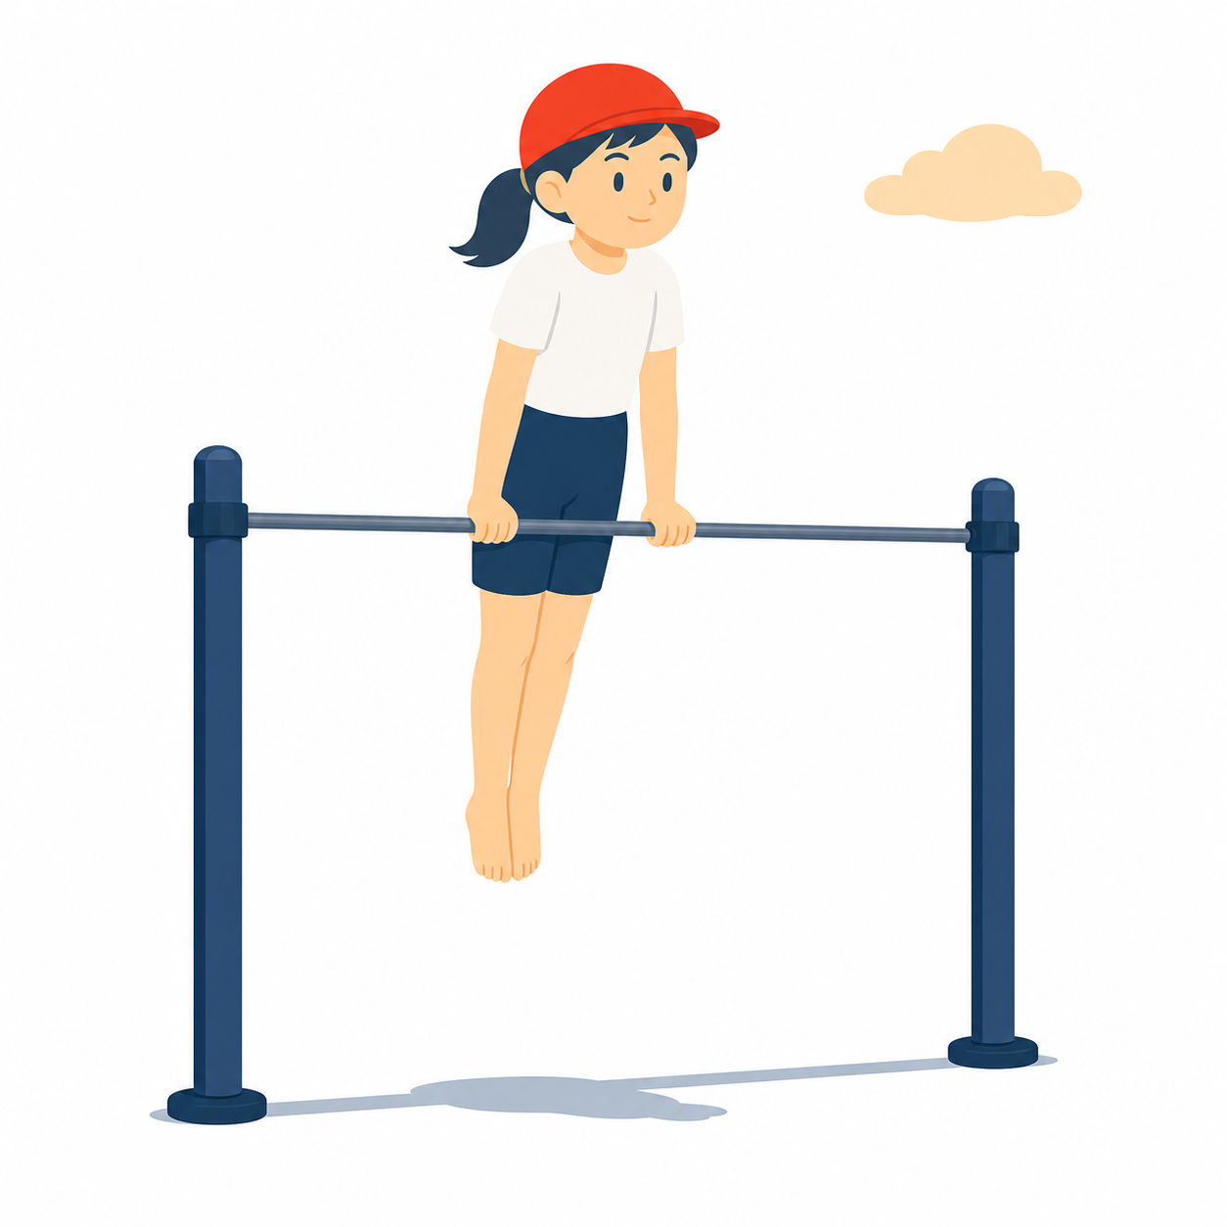
たいいく がくしゅうカード 低学年（1・2年）
きかい・きぐを つかった うんどうあそび
てつぼうあそび
くみ
ばん
なまえ
たんげんの めあて
できるように なりたい わざ
できたら ◎○△に 〇を つけよう
ぶらさがり
◎○△
とびあがり・とびおり
◎○△
つばめ
◎○△
ふとんほし
◎○△
こうもり
◎○△
あしぬきまわり
◎○△
まえまわりおり
◎○△
うまく なる コツ
おやゆびを したから まわして にぎる
おへそを てつぼうに ちかづける
まいじかんの きろく
じ | きょうの めあて・した こと | できばえ
1 |  | ◎ ○ △
2 |  | ◎ ○ △
3 |  | ◎ ○ △
4 |  | ◎ ○ △
5 |  | ◎ ○ △
たんげんの ふりかえり
できるように なった わざを かこう
できた ことが ふえたら、はなまる！
© School Stock｜体育 学習カード

Slide 5
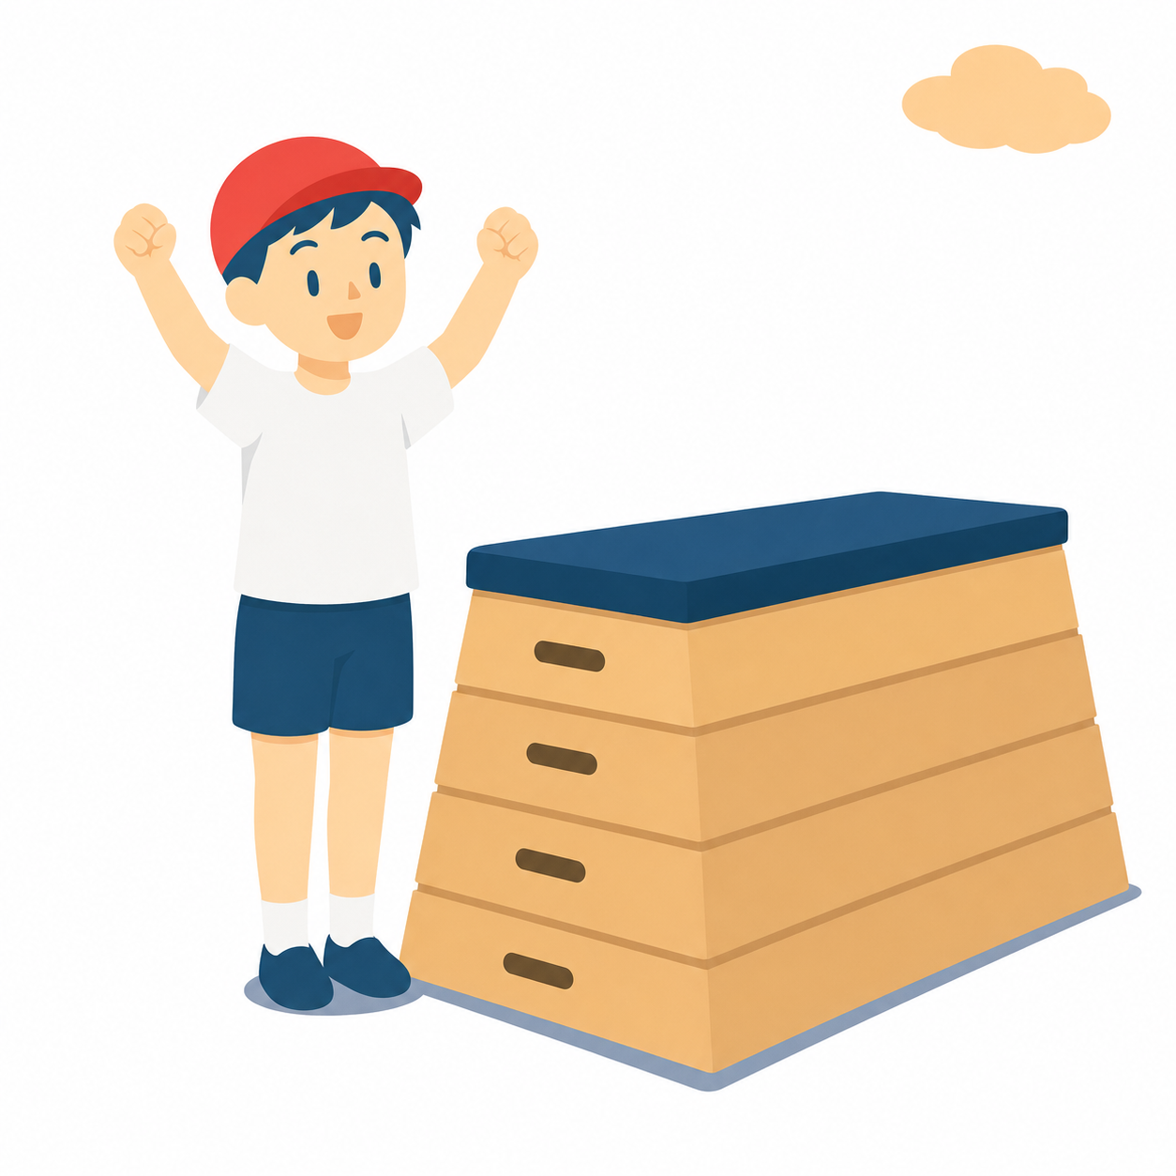
たいいく がくしゅうカード 低学年（1・2年）
きかい・きぐを つかった うんどうあそび
とびばこあそび
くみ
ばん
なまえ
たんげんの めあて
できるように なりたい わざ
できたら ◎○△に 〇を つけよう
とびのり・とびおり
◎○△
またぎのり・またぎおり
◎○△
ふみこしとび
◎○△
よこ とびこし
◎○△
うまとび
◎○△
うまく なる コツ
りょう手を そろえて つく
トン・トン・トーンの リズムで
ひざを まげて ピタッと おりる
まいじかんの きろく
じ | きょうの めあて・した こと | できばえ
1 |  | ◎ ○ △
2 |  | ◎ ○ △
3 |  | ◎ ○ △
4 |  | ◎ ○ △
5 |  | ◎ ○ △
たんげんの ふりかえり
できるように なった わざを かこう
できた ことが ふえたら、はなまる！
© School Stock｜体育 学習カード

Slide 6
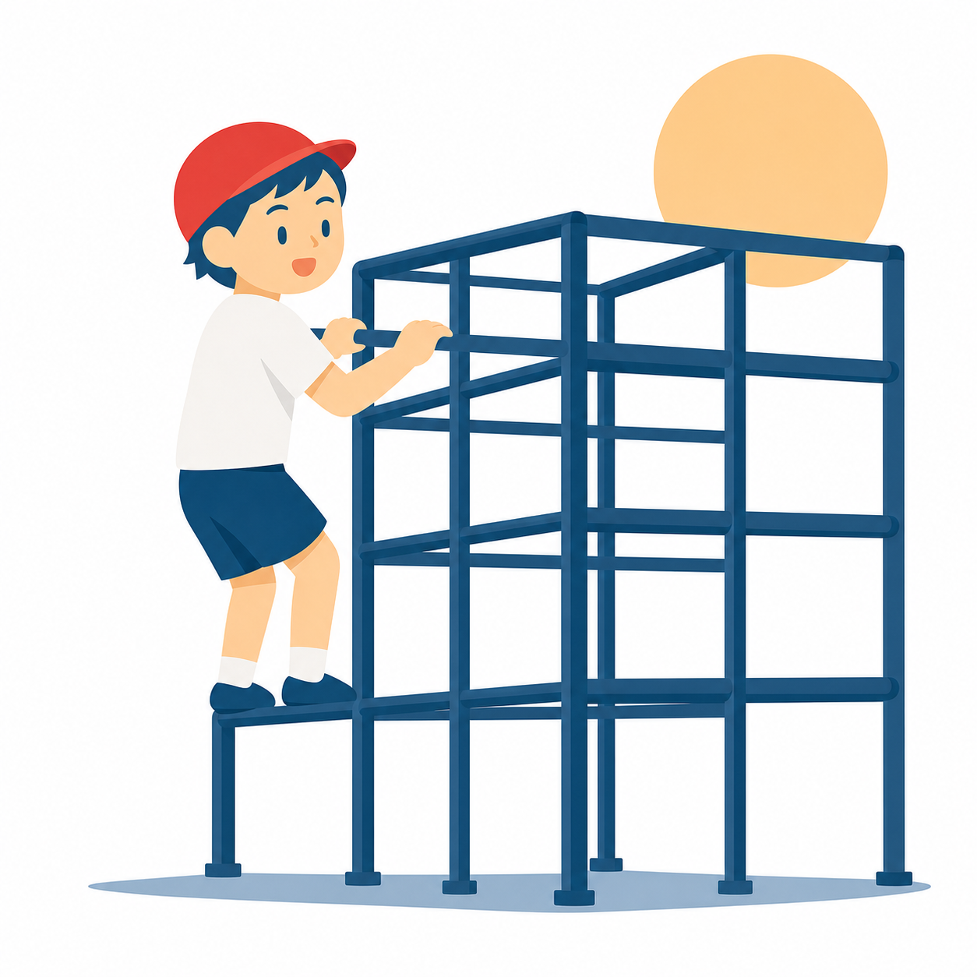
たいいく がくしゅうカード 低学年（1・2年）
きかい・きぐを つかった うんどうあそび
こていしせつあそび
くみ
ばん
なまえ
たんげんの めあて
あそぶ ばしょと うごき
できたら ◎○△に 〇を つけよう
ジャングルジム
◎○△
うんてい
◎○△
のぼりぼう
◎○△
ろくぼく
◎○△
たいこばし・へいきんだい
◎○△
うまく なる コツ
りょう手で しっかり にぎる
あしばを たしかめて うごく
ぬれて いる ときは あそばない
まいじかんの きろく
じ | きょうの めあて・した こと | できばえ
1 |  | ◎ ○ △
2 |  | ◎ ○ △
3 |  | ◎ ○ △
4 |  | ◎ ○ △
5 |  | ◎ ○ △
たんげんの ふりかえり
できるように なった ことを かこう
できた ことが ふえたら、はなまる！
© School Stock｜体育 学習カード

Slide 7
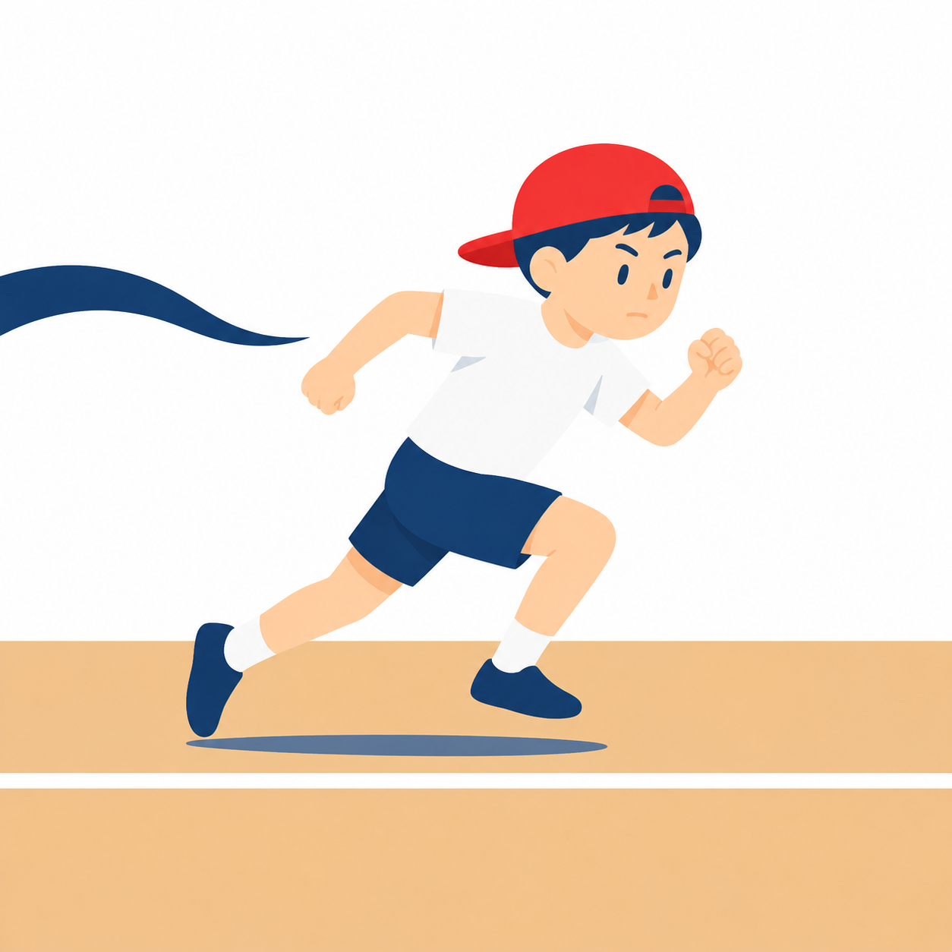
たいいく がくしゅうカード 低学年（1・2年）
はしる・とぶ うんどうあそび
くみ
ばん
なまえ
たんげんの めあて
できるように なりたい うごき
できたら ◎○△に 〇を つけよう
かけっこ
◎○△
おいかけっこ・リレーあそび
◎○△
ゴムとび あそび
◎○△
ケンパー とび
◎○△
はばとび あそび
◎○△
たかとび あそび
◎○△
かたあしとび・りょうあしと
び
◎○△
うまく なる コツ
まえを みて、うでを ふって はしる
フワッと とんで、ひざを まげて ピタッ
まいじかんの きろく
じ | きょうの めあて・した こと | できばえ
1 |  | ◎ ○ △
2 |  | ◎ ○ △
3 |  | ◎ ○ △
4 |  | ◎ ○ △
5 |  | ◎ ○ △
たんげんの ふりかえり
できるように なった ことを かこう
できた ことが ふえたら、はなまる！
© School Stock｜体育 学習カード

Slide 8
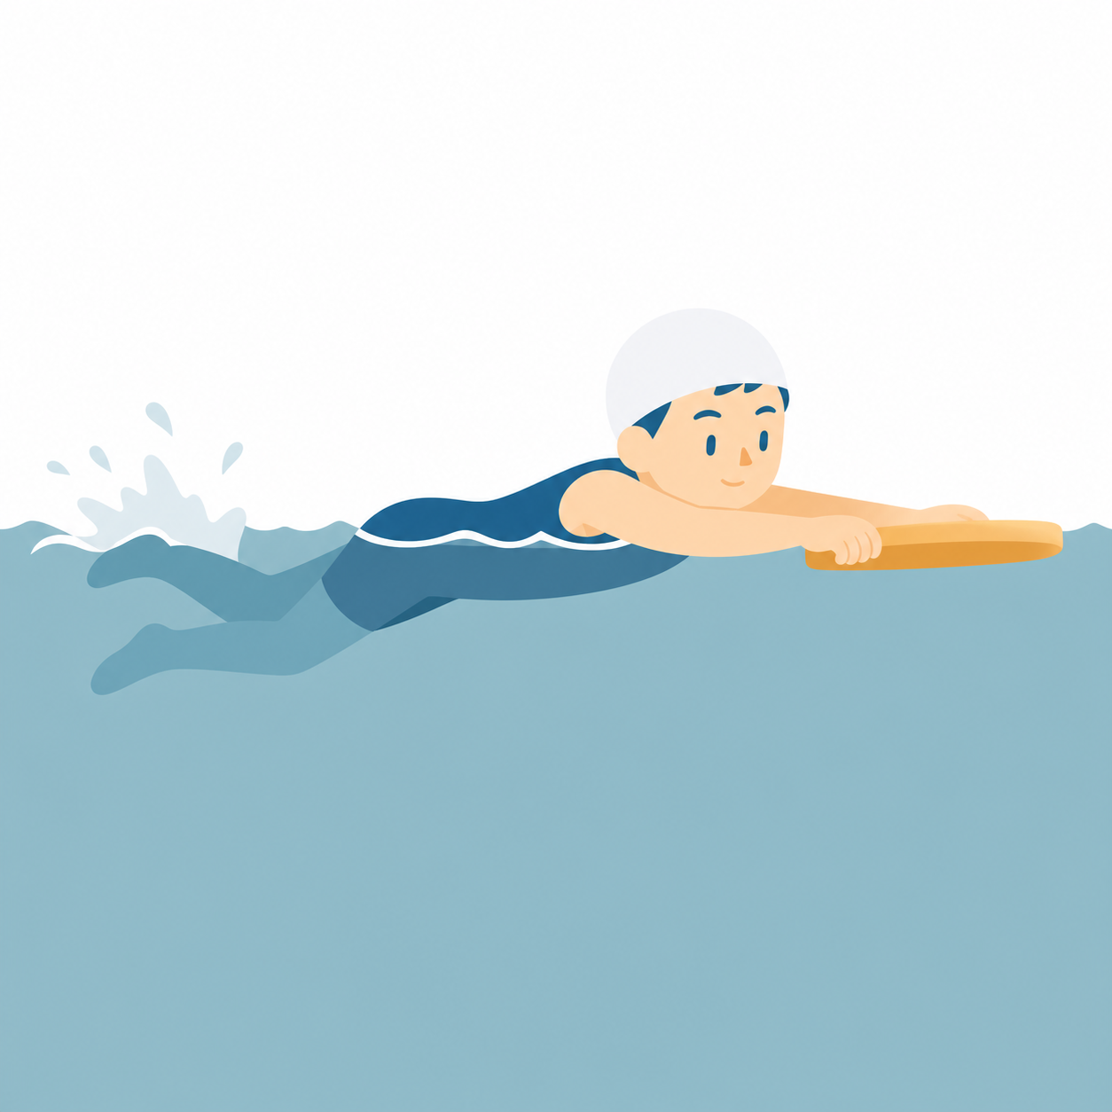
たいいく がくしゅうカード 低学年（1・2年）
みずあそび
くみ
ばん
なまえ
たんげんの めあて
できるように なりたい こと
できたら ◎○△に 〇を つけよう
みずかけっこ
◎○△
ワニさん・カニさん あるき
◎○△
もぐりっこ（かおつけ）
◎○△
ぶくぶく バブリング
◎○△
だるまうき
◎○△
ふしうき
◎○△
けのび
◎○△
うまく なる コツ
みずの なかで ゆっくり いきを はく
ちからを ぬくと からだが うくよ
プールサイドは あるく
まいじかんの きろく
じ | きょうの めあて・した こと | できばえ
1 |  | ◎ ○ △
2 |  | ◎ ○ △
3 |  | ◎ ○ △
4 |  | ◎ ○ △
5 |  | ◎ ○ △
たんげんの ふりかえり
できるように なった ことを かこう
できた ことが ふえたら、はなまる！
© School Stock｜体育 学習カード

Slide 9
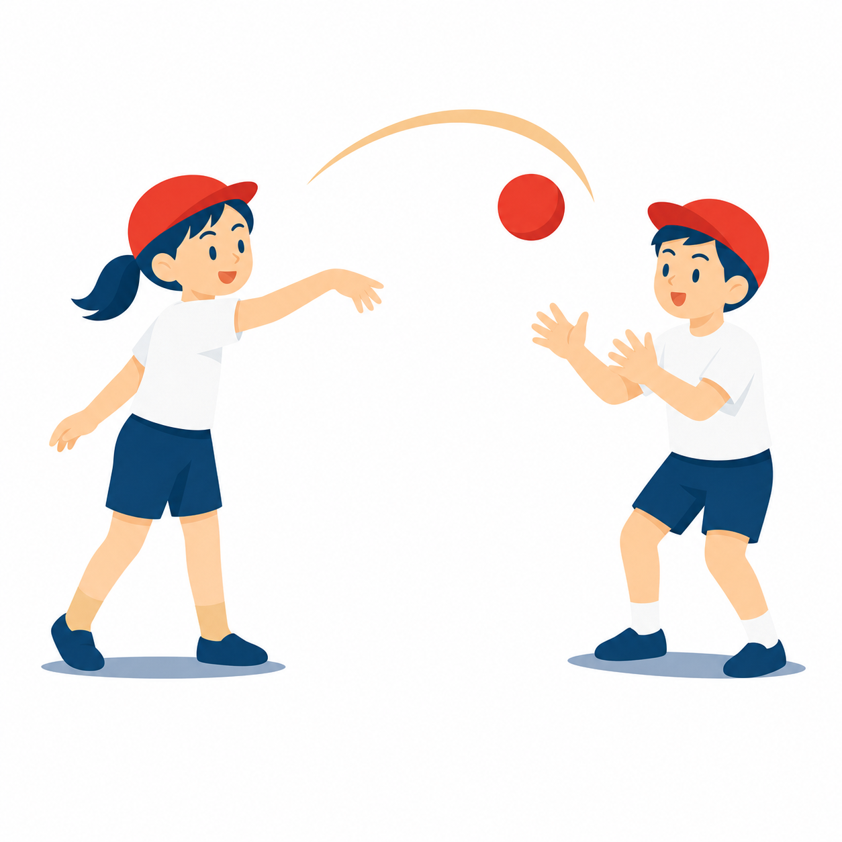
たいいく がくしゅうカード 低学年（1・2年）
ゲーム
ボールゲーム・おにあそび
くみ
ばん
なまえ
たんげんの めあて
やってみる ゲーム
できたら ◎○△に 〇を つけよう
まとあて ゲーム
◎○△
ころがし ドッジボール
◎○△
シュート ゲーム
◎○△
てつなぎおに
◎○△
ふえおに
◎○△
ことろことろ
◎○△
たからとりおに
◎○△
うまく なる コツ
ボールを さいごまで よく みる
あいての いない ところを ねらう
ルールを まもると もっと たのしい
まいじかんの きろく
じ | きょうの めあて・した こと | できばえ
1 |  | ◎ ○ △
2 |  | ◎ ○ △
3 |  | ◎ ○ △
4 |  | ◎ ○ △
5 |  | ◎ ○ △
たんげんの ふりかえり
たのしかった ゲーム・がんばった ことを かこう
できた ことが ふえたら、はなまる！
© School Stock｜体育 学習カード

Slide 10
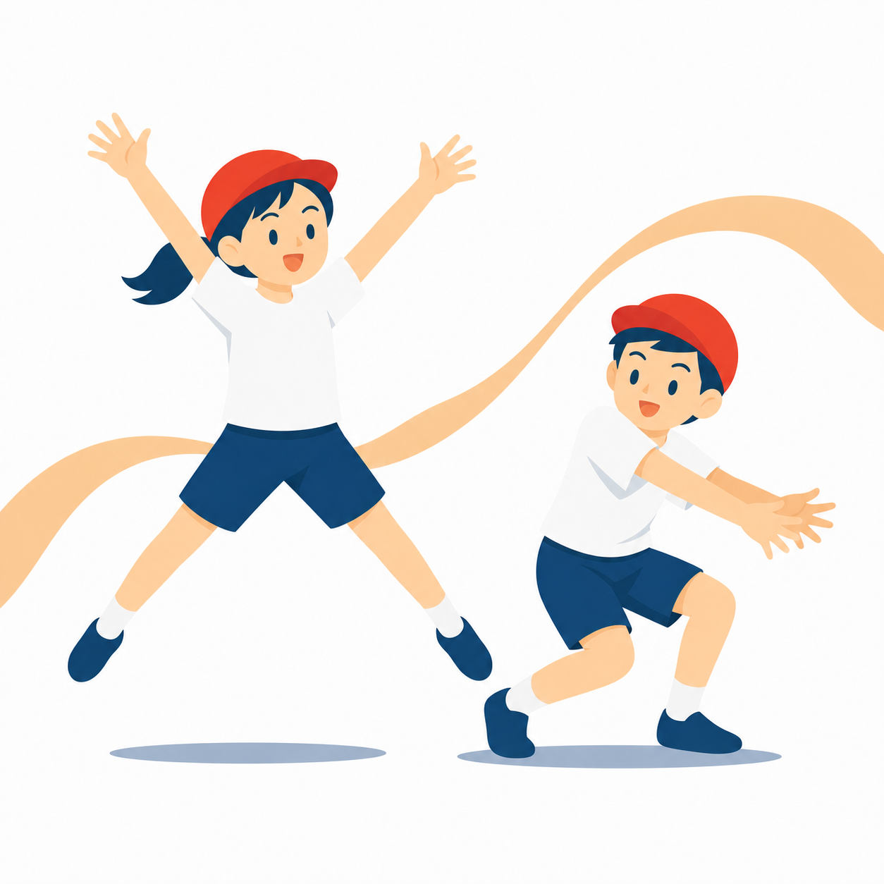
たいいく がくしゅうカード 低学年（1・2年）
ひょうげんリズムあそび
くみ
ばん
なまえ
たんげんの めあて
やってみる こと
できたら ◎○△に 〇を つけよう
どうぶつに へんしん
◎○△
のりものに へんしん
◎○△
リズムに のって おどる
◎○△
すきな うごきで おどる
◎○△
みんなで あわせて おどる
◎○△
うまく なる コツ
おおきく うごくと かっこいい
「なりきる」のが いちばんの コツ
まいじかんの きろく
じ | きょうの めあて・した こと | できばえ
1 |  | ◎ ○ △
2 |  | ◎ ○ △
3 |  | ◎ ○ △
4 |  | ◎ ○ △
5 |  | ◎ ○ △
たんげんの ふりかえり
へんしんできた もの・たのしかった ことを かこう
できた ことが ふえたら、はなまる！
© School Stock｜体育 学習カード

Slide 11
たいいく ふりかえりカード
がつ
にち
なまえ
きょうの うんどうと めあて
できたかな（かおに 〇を つけよう）
めあてが できた
あんぜんに きを つけた
ともだちと なかよく できた
みつけたよ・できたよ
コツ・できるように なった こと
© School Stock
きりとりせん
たいいく ふりかえりカード
がつ
にち
なまえ
きょうの うんどうと めあて
できたかな（かおに 〇を つけよう）
めあてが できた
あんぜんに きを つけた
ともだちと なかよく できた
みつけたよ・できたよ
コツ・できるように なった こと
© School Stock

Slide 12
体育 学習カード 中学年（3・4年）
たい
うんどう
体つくり運動
年
組
名前
たんげんの めあて
うご
できるように なりたい 動き
できたら ◎○△に 〇を つけよう
うご
からだ
うんどう
バランスの動き
体ほぐしの運動
◎○△
かたあし
◎○△
（片足・くみあわせ）
うご
いどうの動き（スキップ・サイドス
ようぐ
うご
テップ）
◎○△
用具の動き（なわ・フープ・ボール）
◎○△
ちから
うご
力だめしの動き（おす・ひく・はこ
うご
ぶ）
◎○△
動きの くみあわせ
◎○△
うまく なる コツ
おな
うご
はや
む
にんずう
か
あたら
うご
同じ動きでも、速さ・向き・人数を変えると 新しい動きに なる
まいじかん
毎時間の きろく
時 | きょうの めあて・したこと | できばえ
1 |  | ◎ ○ △
2 |  | ◎ ○ △
3 |  | ◎ ○ △
4 |  | ◎ ○ △
5 |  | ◎ ○ △
6 |  | ◎ ○ △
たんげんの ふりかえり
か
できるように なった こと・もっと やりたい ことを 書こう
つぎ
「できた」も「できなかった」も、次の ヒント。
© School Stock｜体育 学習カード

Slide 13
体育 学習カード 中学年（3・4年）
きかいうんどう
器械運動
うんどう
マット運動
年
組
名前
たんげんの めあて
わざ
できるように なりたい 技
できたら ◎○△に 〇を つけよう
ぜんてん
おお
ぜんてん
前転
◎○△
大きな前転
◎○△
かいきゃくぜんてん
こうてん
開脚前転
◎○△
後転
◎○△
かいきゃくこうてん
かべとうりつ
開脚後転
◎○△
壁倒立
◎○△
あたまとうりつ
ほじょとうりつ
頭倒立
◎○△
補助倒立
◎○△
そくほうとうりつかいてん
ブリッジ
◎○△
側方倒立回転
◎○△
うまく なる コツ
じ
手のひらは ハの字に、しっかり つく
み
まわ
あごを ひいて、おへそを 見て 回る
まわ
と
回った あとは ピタッと 止まる（きめの ポーズ）
まいじかん
毎時間の きろく
時 | きょうの めあて・したこと | できばえ
1 |  | ◎ ○ △
2 |  | ◎ ○ △
3 |  | ◎ ○ △
4 |  | ◎ ○ △
5 |  | ◎ ○ △
6 |  | ◎ ○ △
たんげんの ふりかえり
わざ
つぎ
わざ
か
できるように なった 技・次に ちょうせんする 技を 書こう
つぎ
「できた」も「できなかった」も、次の ヒント。
© School Stock｜体育 学習カード

Slide 14
体育 学習カード 中学年（3・4年）
きかいうんどう
器械運動
てつぼううんどう
鉄棒運動
年
組
名前
たんげんの めあて
わざ
できるように なりたい 技
できたら ◎○△に 〇を つけよう
ほじょ
さかあ
ひざか
ふ
あ
補助逆上がり
◎○△
膝掛け振り上がり
◎○△
まえまわ
ひざか
かいてん
かかえこみ前回り
◎○△
膝掛け回転
◎○△
まえまわ
お
てんこうまえお
前回り下り
◎○△
転向前下り
◎○△
うまく なる コツ
じゅんて
順手で しっかり にぎる
てつぼう
ちか
おへそを 鉄棒に 近づける
おお
あ
ふりを 大きく すると 上がりやすい
まいじかん
毎時間の きろく
時 | きょうの めあて・したこと | できばえ
1 |  | ◎ ○ △
2 |  | ◎ ○ △
3 |  | ◎ ○ △
4 |  | ◎ ○ △
5 |  | ◎ ○ △
6 |  | ◎ ○ △
たんげんの ふりかえり
わざ
つぎ
わざ
か
できるように なった 技・次に ちょうせんする 技を 書こう
つぎ
「できた」も「できなかった」も、次の ヒント。
© School Stock｜体育 学習カード

Slide 15
体育 学習カード 中学年（3・4年）
きかいうんどう
器械運動
と
ばこうんどう
跳び箱運動
年
組
名前
たんげんの めあて
わざ
できるように なりたい 技
できたら ◎○△に 〇を つけよう
かいきゃく
開脚とび
◎○△
かかえこみとび
◎○△
の
お
だいじょうぜんてん
とび乗り・とび下り（れんしゅうの
台上前転
◎○△
わざ）
◎○△
うまく なる コツ
りょうあし
両足で ドンと ふみきる
てんばん
手は 天板の おくに つく
ちゃくち
ひざを まげて ピタッと 着地
まいじかん
毎時間の きろく
時 | きょうの めあて・したこと | できばえ
1 |  | ◎ ○ △
2 |  | ◎ ○ △
3 |  | ◎ ○ △
4 |  | ◎ ○ △
5 |  | ◎ ○ △
6 |  | ◎ ○ △
たんげんの ふりかえり
わざ
だん
か
できるように なった 技・とべた 段を 書こう
つぎ
「できた」も「できなかった」も、次の ヒント。
© School Stock｜体育 学習カード

Slide 16
体育 学習カード 中学年（3・4年）
こがた
たか
かけっこ・リレー／小型ハードル／はばとび・高とび
はし
と
うんどう
走る・跳ぶ 運動
年
組
名前
たんげんの めあて
うご
できるように なりたい 動き
できたら ◎○△に 〇を つけよう
かけっこ（40〜50m）
◎○△
リレー（バトンパス）
◎○△
こがた
そう
かたあし
小型ハードル走
◎○△
はばとび（片足ふみきり）
◎○△
たか
な
うんどう
とお
高とび（はさみとび）
◎○△
投げる運動（遠くへ）
◎○△
うまく なる コツ
まえ
だ
スタートは 前かがみで とび出す
おな
あし
おな
ハードルは いつも 同じ 足・同じ リズムで
まいじかん
毎時間の きろく
時 | きょうの めあて・したこと | できばえ
1 |  | ◎ ○ △
2 |  | ◎ ○ △
3 |  | ◎ ○ △
4 |  | ◎ ○ △
5 |  | ◎ ○ △
6 |  | ◎ ○ △
たんげんの ふりかえり
か
タイムや きろくの のびも 書こう
つぎ
「できた」も「できなかった」も、次の ヒント。
© School Stock｜体育 学習カード

Slide 17
体育 学習カード 中学年（3・4年）
う
すす
う
浮いて進む・もぐる・浮く
すいえいうんどう
水泳運動
年
組
名前
たんげんの めあて
できるように なりたい こと
できたら ◎○△に 〇を つけよう
う
う
ボビング（もぐって パッ）
◎○△
だるま浮き・ふし浮き
◎○△
せう
の
背浮き
◎○△
け伸び
◎○△
あしおよ
ばん
めん
ばた足泳ぎ（ビート板）
◎○△
面かぶりクロール
◎○△
あしおよ
かえる足泳ぎ
◎○△
うまく なる コツ
みず
なか
いきは 水の 中で ゆっくり はいて、パッと すう
からだ
体を まっすぐ のばすと よく すすむ
あんぜん
きまりを まもって 安全に
まいじかん
毎時間の きろく
時 | きょうの めあて・したこと | できばえ
1 |  | ◎ ○ △
2 |  | ◎ ○ △
3 |  | ◎ ○ △
4 |  | ◎ ○ △
5 |  | ◎ ○ △
6 |  | ◎ ○ △
たんげんの ふりかえり
か
できるように なった こと・およげた きょりを 書こう
つぎ
「できた」も「できなかった」も、次の ヒント。
© School Stock｜体育 学習カード

Slide 18
体育 学習カード 中学年（3・4年）
がた
がた
がた
ゴール型・ネット型・ベースボール型
ゲーム
年
組
名前
たんげんの めあて
うご
やってみる ゲームと 動き
できたら ◎○△に 〇を つけよう
がた
がた
ネット型ゲーム（ソフトバレーボール
ゴール型ゲーム（ポートボールなど）
◎○△
など）
◎○△
がた
ベースボール型ゲーム（ティーボール
さくせん
た
など）
◎○△
作戦を 立てて ためす
◎○△
ルールを くふうする
◎○△
うまく なる コツ
うご
ボールを もたない ときの 動きが だいじ
さくせん
なお
作戦は「ためす → ふりかえる → 直す」
まいじかん
毎時間の きろく
時 | きょうの めあて・したこと | できばえ
1 |  | ◎ ○ △
2 |  | ◎ ○ △
3 |  | ◎ ○ △
4 |  | ◎ ○ △
5 |  | ◎ ○ △
6 |  | ◎ ○ △
たんげんの ふりかえり
さくせん
か
チームで うまく いった 作戦も 書こう
つぎ
「できた」も「できなかった」も、次の ヒント。
© School Stock｜体育 学習カード

Slide 19
体育 学習カード 中学年（3・4年）
ひょうげん
表現・リズムダンス
ひょうげんうんどう
表現運動
年
組
名前
たんげんの めあて
やってみる こと
できたら ◎○△に 〇を つけよう
ひょうげん
「〜に なりきって」おどる（表現）
◎○△
リズムダンス（ロック・サンバなど）
◎○△
なが
うご
とも
ひと流れの 動きで おどる
◎○△
友だちと かかわって おどる
◎○△
うまく なる コツ
「はじめ・なか・おわり」を つけると おどりに なる
おお
うご
たの
はずかしがらずに 大きく 動くと 楽しい
まいじかん
毎時間の きろく
時 | きょうの めあて・したこと | できばえ
1 |  | ◎ ○ △
2 |  | ◎ ○ △
3 |  | ◎ ○ △
4 |  | ◎ ○ △
5 |  | ◎ ○ △
6 |  | ◎ ○ △
たんげんの ふりかえり
こころ
うご
とも
か
心に のこった 動き・友だちの よさを 書こう
つぎ
「できた」も「できなかった」も、次の ヒント。
© School Stock｜体育 学習カード

Slide 20
体育 学習カード 中学年（3・4年）
けんこう
せいかつ
からだ
はついく
ねん
健康な生活・体の発育（3・4年）
ほけん
がくしゅう
保健 学習カード
年
組
名前
たんげん名と めあて
たんげん名
この 学年で 学ぶ こと
学習が おわったら ◎○△に 〇を つけよう
にち
せいかつ
うんどう
しょくじ
けんこう
せいかつ
ねん
1日の生活のしかた（運動・食事・す
健康な生活（3年）
◎○△
いみん）
◎○△
からだ
はついく
はったつ
ねん
そだ
せいかつ
体の発育・発達（4年）
◎○△
よりよく育つための生活
◎○△
学習の きろく
時 | 学習した こと | わかった こと・考えた こと
1
2
3
4
自分の 生活に いかしたい こと
たんげんの ふりかえり
© School Stock｜体育 学習カード

Slide 21
体育 ふりかえりカード
月
日
たんげん
名前
きょうの めあて
じぶんで チェック
めあての 達成 | ◎ ○ △ | 安全・じゅんび | ◎ ○ △ | 協力・こえかけ | ◎ ○ △
たっせい
あんぜん
きょうりょく
はっけん
きょうの 発見・コツ
とも
友だちの よかった ところ
つぎ
じかん
次の 時間の めあて
© School Stock
きりとりせん
体育 ふりかえりカード
月
日
たんげん
名前
きょうの めあて
じぶんで チェック
めあての 達成 | ◎ ○ △ | 安全・じゅんび | ◎ ○ △ | 協力・こえかけ | ◎ ○ △
たっせい
あんぜん
きょうりょく
はっけん
きょうの 発見・コツ
とも
友だちの よかった ところ
つぎ
じかん
次の 時間の めあて
© School Stock

Slide 22
体育 学習カード 高学年（5・6年）
体ほぐし・体の動きを高める運動
体つくり運動
年
組
名前
たんげんの めあて
やってみる 運動
できたら ◎○△に 〇を つけよう
体ほぐしの運動
◎○△
体のやわらかさを高める運動（スト
レッチ）
◎○△
たくみな動きを高める運動
◎○△
力強い動きを高める運動
◎○△
じぞく
のうりょく
動きを持続する能力を高める運動（な
◎○△
わとび・ジョギング）
うまく なる コツ
ねらい（やわらかさ・たくみさ・力強さ・持続）を 決めてから 運動を 選ぶ
回数や 時間を 少しずつ のばして いく
まいじかん
きろく
毎時間の 記録
時 | きょうの めあて・したこと | できばえ
1 |  | ◎ ○ △
2 |  | ◎ ○ △
3 |  | ◎ ○ △
4 |  | ◎ ○ △
5 |  | ◎ ○ △
6 |  | ◎ ○ △
たんげんの ふりかえり
のびた こと・次の 課題を 書こう
先週の 自分と くらべよう。
© School Stock｜体育 学習カード

Slide 23
体育 学習カード 高学年（5・6年）
きかいうんどう
器械運動
マット運動
年
組
名前
たんげんの めあて
わざ
できるように なりたい 技
できたら ◎○△に 〇を つけよう
かいきゃくぜんてん
かいきゃくこうてん
前転・開脚前転
◎○△
開脚後転
◎○△
しんしつこうてん
とうりつぜんてん
伸膝後転
◎○△
倒立前転
◎○△
と
そくほうとうりつかいてん
跳び前転
◎○△
側方倒立回転
◎○△
とうりつ
ほじょ
ロンダート
◎○△
倒立（補助つき）
◎○△
技の くみあわせ（れんぞく技）
◎○△
うまく なる コツ
回転の いきおいを 止めない（ひざを かかえる・手で おす）
技と 技の「つなぎ」を なめらかに
まいじかん
きろく
毎時間の 記録
時 | きょうの めあて・したこと | できばえ
1 |  | ◎ ○ △
2 |  | ◎ ○ △
3 |  | ◎ ○ △
4 |  | ◎ ○ △
5 |  | ◎ ○ △
6 |  | ◎ ○ △
たんげんの ふりかえり
できるように なった 技・組み合わせた 技を 書こう
先週の 自分と くらべよう。
© School Stock｜体育 学習カード

Slide 24
体育 学習カード 高学年（5・6年）
きかいうんどう
器械運動
てつぼう
鉄棒運動
年
組
名前
たんげんの めあて
わざ
できるように なりたい 技
できたら ◎○△に 〇を つけよう
ひざか
か
膝掛け上がり
◎○△
もも掛け上がり
◎○△
さかあ
ぜんぽうしじかいてん
逆上がり
◎○△
前方支持回転
◎○△
こうほうしじかいてん
りょうひざか
しんどうお
後方支持回転
◎○△
両膝掛け振動下り
◎○△
技の くみあわせ（上がる→回る→下り
る）
◎○△
うまく なる コツ
おへそを じくに して 小さく 回る
にぎりなおしを すばやく、目線は 遠くへ
まいじかん
きろく
毎時間の 記録
時 | きょうの めあて・したこと | できばえ
1 |  | ◎ ○ △
2 |  | ◎ ○ △
3 |  | ◎ ○ △
4 |  | ◎ ○ △
5 |  | ◎ ○ △
6 |  | ◎ ○ △
たんげんの ふりかえり
できるように なった 技・次に ちょうせんする 技を 書こう
先週の 自分と くらべよう。
© School Stock｜体育 学習カード

Slide 25
体育 学習カード 高学年（5・6年）
きかいうんどう
器械運動
と
跳び箱運動
年
組
名前
たんげんの めあて
わざ
できるように なりたい 技
できたら ◎○△に 〇を つけよう
かいきゃく
かいきゃく
開脚とび・大きな開脚とび
◎○△
かかえこみとび
◎○△
だいじょうぜんてん
しんしつだいじょうぜんてん
台上前転
◎○△
伸膝台上前転
◎○△
くび
あたま
首はねとび・頭はねとび
◎○△
うまく なる コツ
じょそう
助走の スピードを ふみきりに つなげる
ちゃくち
着地まで が 技。ピタッと 止まって フィニッシュ
まいじかん
きろく
毎時間の 記録
時 | きょうの めあて・したこと | できばえ
1 |  | ◎ ○ △
2 |  | ◎ ○ △
3 |  | ◎ ○ △
4 |  | ◎ ○ △
5 |  | ◎ ○ △
6 |  | ◎ ○ △
たんげんの ふりかえり
できるように なった 技・とべた 段を 書こう
先週の 自分と くらべよう。
© School Stock｜体育 学習カード

Slide 26
体育 学習カード 高学年（5・6年）
短きょり走・リレー／ハードル走／走りはばとび・走り高とび
陸上運動
年
組
名前
たんげんの めあて
できるように なりたい こと
できたら ◎○△に 〇を つけよう
短きょり走（40〜60m）
◎○△
リレー（スピードを落とさない バトン
パス）
◎○△
ハードル走（3歩の リズム）
◎○△
走りはばとび
◎○△
走り高とび
◎○△
投げる運動（遠くへ・ねらって）
◎○△
うまく なる コツ
ハードルは「1・2・3」の 3歩の リズムで
記録は 自分との 勝負。きのうの 記録と くらべる
まいじかん
きろく
毎時間の 記録
時 | きょうの めあて・したこと | できばえ
1 |  | ◎ ○ △
2 |  | ◎ ○ △
3 |  | ◎ ○ △
4 |  | ◎ ○ △
5 |  | ◎ ○ △
6 |  | ◎ ○ △
たんげんの ふりかえり
タイム・記録の のびを 書こう
先週の 自分と くらべよう。
© School Stock｜体育 学習カード

Slide 27
体育 学習カード 高学年（5・6年）
かくほ
クロール・平泳ぎ・安全確保につながる運動
水泳運動
年
組
名前
たんげんの めあて
できるように なりたい こと
できたら ◎○△に 〇を つけよう
クロール（続けて 長く 泳ぐ）
◎○△
平泳ぎ（続けて 長く 泳ぐ）
◎○△
かくほ
せう
安全確保につながる運動（背浮き・浮
◎○△
け伸び・水中からの スタート
◎○△
きしずみ）
泳ぐ きょりに ちょうせん
◎○△
うまく なる コツ
ゆったり 大きく 泳ぐと、長く 泳げる
こきゅう
呼吸の リズムを 一定に（クロールは 横で「パッ」）
まいじかん
きろく
毎時間の 記録
時 | きょうの めあて・したこと | できばえ
1 |  | ◎ ○ △
2 |  | ◎ ○ △
3 |  | ◎ ○ △
4 |  | ◎ ○ △
5 |  | ◎ ○ △
6 |  | ◎ ○ △
たんげんの ふりかえり
泳げた きょり・タイムも 書こう
先週の 自分と くらべよう。
© School Stock｜体育 学習カード

Slide 28
体育 学習カード 高学年（5・6年）
ゴール型・ネット型・ベースボール型
ボール運動
年
組
名前
たんげんの めあて
やってみる 運動と 役わり
できたら ◎○△に 〇を つけよう
ゴール型（バスケットボール・サッ
カーなど）
◎○△
ネット型（ソフトバレーボールなど）
◎○△
ベースボール型（ティーボールなど）
◎○△
チームの 作戦づくり
◎○△
役わりを 果たす
◎○△
しんぱん
（審判・記録・応えん）
うまく なる コツ
ボールを もたない ときに、空いて いる 場所へ 動く
作戦は 全員で 決めて、全員で ふりかえる
まいじかん
きろく
毎時間の 記録
時 | きょうの めあて・したこと | できばえ
1 |  | ◎ ○ △
2 |  | ◎ ○ △
3 |  | ◎ ○ △
4 |  | ◎ ○ △
5 |  | ◎ ○ △
6 |  | ◎ ○ △
たんげんの ふりかえり
チームの 作戦で うまく いった ことを 書こう
先週の 自分と くらべよう。
© School Stock｜体育 学習カード

Slide 29
体育 学習カード 高学年（5・6年）
表現・フォークダンス
表現運動
年
組
名前
たんげんの めあて
やってみる こと
できたら ◎○△に 〇を つけよう
表現（グループで ひとまとまりの 作品
に）
◎○△
フォークダンス（マイムマイムなど）
◎○△
はげしい 感じの だいざいで おどる
◎○△
群（グループ）の 動き（そろえる・ず
らす・集まる）
◎○△
うまく なる コツ
「とび出す → 急に 止まる」など、動きに 変化を つける
群の 動き（そろえる・ずらす）で 見せ場を つくる
まいじかん
きろく
毎時間の 記録
時 | きょうの めあて・したこと | できばえ
1 |  | ◎ ○ △
2 |  | ◎ ○ △
3 |  | ◎ ○ △
4 |  | ◎ ○ △
5 |  | ◎ ○ △
6 |  | ◎ ○ △
たんげんの ふりかえり
心に のこった 動き・グループの よさを 書こう
先週の 自分と くらべよう。
© School Stock｜体育 学習カード

Slide 30
体育 学習カード 高学年（5・6年）
ぼうし
よぼう
心の健康・けがの防止・病気の予防（5・6年）
ほけん
保健 学習カード
年
組
名前
たんげん名と めあて
たんげん名
この 学年で 学ぶ こと
学習が おわったら ◎○△に 〇を つけよう
ぼうし
心の健康（5年）
◎○△
けがの防止（5年）
◎○△
よぼう
ほけん
病気の予防（6年）
◎○△
地いきの保健活動（6年）
◎○△
学習の きろく
時 | 学習した こと | わかった こと・考えた こと
1
2
3
4
自分の 生活に いかしたい こと
たんげんの ふりかえり
© School Stock｜体育 学習カード

Slide 31
体育 ふりかえりカード
月
日
たんげん
名前
きょうの めあて
じぶんで チェック
めあての 達成 | ◎ ○ △ | 安全・じゅんび | ◎ ○ △ | 協力・こえかけ | ◎ ○ △
たっせい
あんぜん
きょうりょく
うまく いった こと・その わけ
課題と 次の 一歩
友だちの よい 動き・声かけ
© School Stock
きりとりせん
体育 ふりかえりカード
月
日
たんげん
名前
きょうの めあて
じぶんで チェック
めあての 達成 | ◎ ○ △ | 安全・じゅんび | ◎ ○ △ | 協力・こえかけ | ◎ ○ △
たっせい
あんぜん
きょうりょく
うまく いった こと・その わけ
課題と 次の 一歩
友だちの よい 動き・声かけ
© School Stock

